Slide 1





Módulo 2
CONCEPTOS BÁSICOS DE ESTADÍSTICA
Curso de Posgrado: “Modelado y estimación de ocupación para poblaciones y comunidades de especies bajo enfoque Bayesiano”
CCT CONICET Mendoza
24 - 28 Abril 2023

Slide 2
¿QUÉ ES UN MODELO?
Abstracción de la realidad
Los usamos todos los días
Conceptuales
Físicos
Gráficos
Analíticos
Numéricos
Empíricos o estadísticos
Notes:
Los modelos son parte de la vida diaria, y son usados por todos para tomar decisiones día a día.
Son simplemente una abstracción de la realidad.
Modelos conceptuales – ideas, puede estar en la mente de una persona
Modelos físicos – esqueleto de plástico
Modelos gráficos
Modelos analíticos – ecuaciones matemáticas
Modelos numéricos – reporte de resultados, predicciones numéricas
Modelos empíricos o estadísticos – usar datos para estimar parámetros y testear predicciones e hipótesis.
En este curso, vamos a estar concentrándonos en los últimos tres. Por lo general están relacionados entre sí.

Slide 3
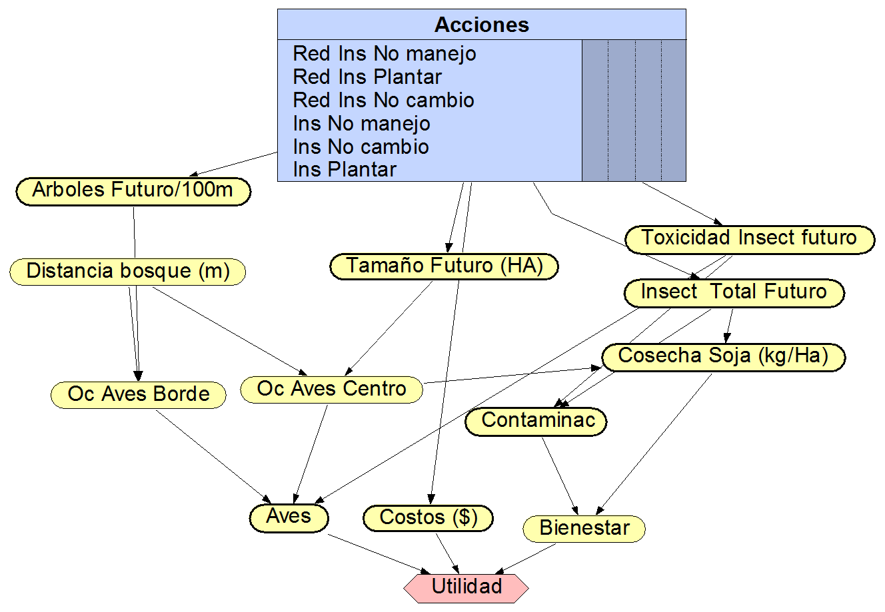
logit (ѱ_{i}) = α_{psi} + β_{x1}*x1_{i}

Slide 4
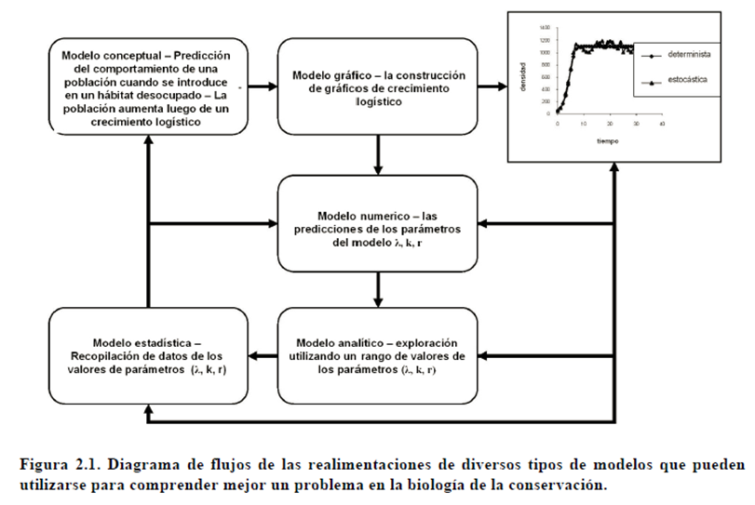
(Conroy & Carroll 2009, Conroy et al. 2015)

Slide 5
MODELOS
Cualitativo
ej. descripción general de un área
Cuantitativo
Resultado preciso
Discretos
ej. abundancia
Continuos
ej. densidad
Notes:
Cualitativo: Una descripción general de una respuesta (Ej. Identificar un area de distribucion donde se espera que ocurra alguna respuesta)
CuantitativoÑ Resuñtado preciso

Slide 6


MODELOS
Determinístico
No hay incertidumbre
Estocástico
Distribuciones de probabilidad
A + B = C
A + B + X = C + Incertidumbre

Slide 7
CLAVES PARA ELABORAR MODELOS
Definir claramente el objetivo
No incluir mas de lo necesario!
Escala
Parámetros poblacionales,
etc.
¿Detectabilidad?
¿Densidad?
¿Riqueza?
¿Supervivencia?
¿Extinción?
Notes:
Definir el objetivo primero (no incluir más de lo necesario)
Siempre hay que tener esto en cuenta, lo que nos ayudará a decidir que parámetros vamos a estimar (no es lo mismo modelar la riqueza de una comunidad, que la ocupación de una especie, o la distribución). Generalmente no podemos estimar todo lo que deseamos y lo que no deseamos también, asique debemos tener el objetivo en claro.
Además hay muchos modelos disponibles, con el mismo set de datos – tener el objetivo claro nos ayudará a elegir los modelos más adecuados. También nos guiara a la hora de definirla escala.
Definir componentes
Parámetros: lo que tratamos de estimar
Constante o variable
Fijo o aleatorio
Variables
Respuesta o dependiente: lo que tratamos de modelar
Predictiva o independiente: a la derecha de la ecuación. Explicatoria.
Discreto o continuo
Estocástico (distribuciones de probabilidad) o determinístico (no hay incertidumbre)

Slide 8
CLAVES PARA ELABORAR MODELOS
Definir componentes
Parámetros: lo que tratamos de estimar
Constante o variable
Fijo o aleatorio
Variables
Respuesta o dependiente: lo que tratamos de modelar
Predictiva o independiente: a la derecha de la ecuación. Explicatoria.
Notes:
Definir el objetivo primero (no incluir más de lo necesario)
Siempre hay que tener esto en cuenta, lo que nos ayudará a decidir que parámetros vamos a estimar (no es lo mismo modelar la riqueza de una comunidad, que la ocupación de una especie, o la distribución). Generalmente no podemos estimar todo lo que deseamos y lo que no deseamos también, asique debemos tener el objetivo en claro.
Además hay muchos modelos disponibles, con el mismo set de datos – tener el objetivo claro nos ayudará a elegir los modelos más adecuados. También nos guiara a la hora de definirla escala.
Definir componentes
Parámetros: lo que tratamos de estimar
Constante o variable
Fijo o aleatorio
Variables
Respuesta o dependiente: lo que tratamos de modelar
Predictiva o independiente: a la derecha de la ecuación. Explicatoria.
Discreto o continuo
Estocástico (distribuciones de probabilidad) o determinístico (no hay incertidumbre)

Slide 9
MODELOS ESTADISTICOS
Producir inferencias confiables para explicar el mundo natural – Resultados replicables y defendibles
Datos colectados siguiendo un diseño apropiado.
Analizar datos con un modelo apropiado: tener en cuenta el diseño y usar los principios de probabilidad y estadística para hacer inferencias válidas

Slide 10
MODELOS ESTADÍSTICOS
Estos modelos son construidos alrededor de valores aleatorios o estadísticos que son observados como datos de una muestra.
Estadísticos: Cualquier función de los datos muestreales (ej. media, varianza, percentiles)

Slide 11
MODELOS VERSUS REALIDAD
En ciencias biológicas no podemos esperar encontrar la verdad exacta, o alcanzar la realidad con un set finito de datos.
Dimensiones infinitas vs. Muestras finitas
El error observacional o de medición se refiere a la diferencia entre un valor medido de una cantidad y su valor verdadero

Slide 12
MODELOS VERSUS REALIDAD
Inferencia basada en un buen modelo aproximado.
inferencia condicional a los datos
No existe un único modelo que explique la realidad…
¿Cómo encontramos el modelo
que “mejor” la explica?

Slide 13
DISTRIBUCIÓN DE PROBABILIDAD
Naturaleza estocástica del mundo natural explicada por medio de variables aleatorias
Es una característica que exhibe una variabilidad entre unidades o elementos con dicha característica
Los posibles valores de una variable aleatoria tiene valores posibles que pueden ser representados con una abstracción matemática: distribución de probabilidad
La distribución de probabilidad le asigna a cada evento de una variable aleatoria, una probabilidad de ocurrir.
Notes:
Cuando intentamos describir la naturaleza estocástica del mundo natural necesitamos tener en cuenta ese efecto aleatorio que no podemos explicar, y lo hacemos por medio de variables aleatorias. La combinación de todos los factores que no podemos medir puede ser representado con una abstracción matemática: DISTRIBUCION DE PROBABILIDAD
La distribución de probabilidad le asigna a cada evento de una variable aleatoria, una probabilidad de ocurrir.
Una distribución de probabilidad describe todas las posibles posibilidades de ocurrencia, para que la suma de todas las probabilidades sea 1.

Slide 14
DISTRIBUCIÓN DE PROBABILIDAD
Una probabilidad puede pensarse como una medida de incertidumbre de un evento aleatorio
Si X tiene P=1de ocurrir , estamos seguros que X ocurre
Si P=0 entonces estamos seguros que X no ocurre
Si P=0.5 estamos igual de seguros que X ocurre y que no
El valor “X” es una variable aleatoria
Notes:
Una distribución de probabilidad describe todas las posibles posibilidades de ocurrencia, para que la suma de todas las probabilidades sea 1.

Slide 15
DISTRIBUCIÓN DE PROBABILIDAD
Es un modelo que describe la relación entre los valores de una variable aleatoria y la probabilidad de asumir esos valores
Describe todas las posibles posibilidades de ocurrencia, para que la suma de todas las probabilidades sea 1.

Slide 16
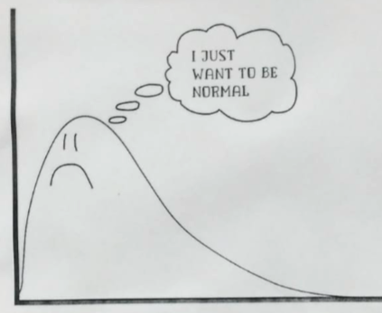
DISTRIBUCIÓN DE PROBABILIDAD
El error de observación o de medición generalmente es tratado en la estadística como normalmente distribuido con media 0
En ecología de poblaciones y comunidades las cantidades focales como abundancia o riqueza son típicamente medidas en conteos que son menores a lo que realmente hay (nos “perdemos” individuos)
Este error necesita otros tipos de distribuciones

Slide 17
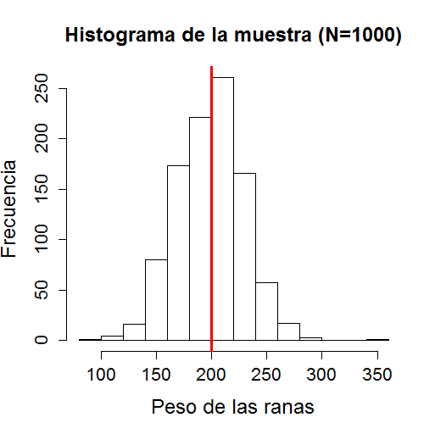
DISTRIBUCIÓN DE FRECUENCIAS
# numero de muestras
n <- 1000
# media del peso de las ranas
mean <- 200
# SD del peso de las ranas
sd <- 30
Notes:
DISTRIBUCION DE FRECUENCIAS – FRECUENCIA RELATIVA DE LOS VALORES QUE OCURREN EN UNA MUESTR -

Slide 18
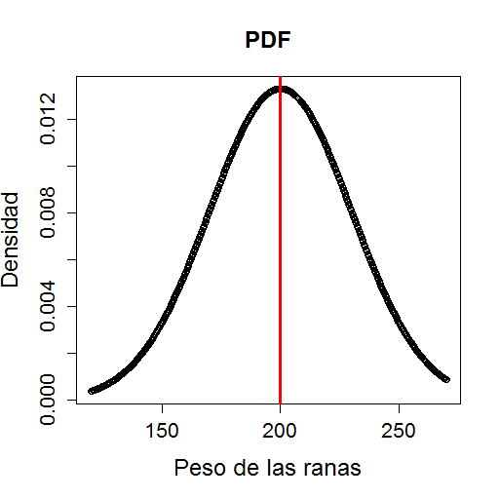

FUNCION DE DENSIDAD DE PROBABILIDAD (PDF)
No hay valor exacto de pb. pq es continuo (densidad)
Integral = 1
Notes:
NO ES UNA PROBABILIDAD EN SI PORQUE EN VALORES CONTINUOS NO EXISTE UN VALOR EXACTO… MAS BIEN ES UNA DENSIDAD… DONDE LA INTEGRAL DE TODOS LOS VALORES SUMA 1

Slide 19
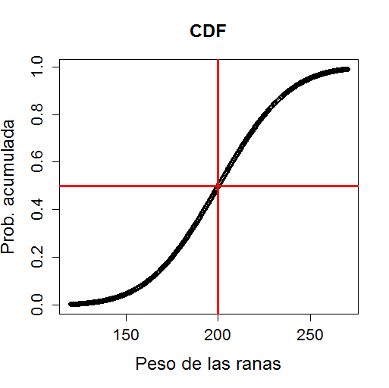
FUNCION PROBABILIDAD DE DISTRIBUCION (CDF)
Probabilidad que una variable aleatoria X (continua) sea menor o igual a un valor particular

Slide 20
FUNCIONES DE PROBABILIDAD
Las funciones de densidad (o masa) de una probabilidad (PDF o PMF)
f(y) dependen de una o mas cantidades, llamadas parámetros
Notes:
Variables aleatorias discretas
Una variable aleatoria discreta es aquella que puede tomar solo un número contable de valores distintos como 0, 1, 2, 3, 4, 5… 100, 1 millón, etc. Algunos ejemplos de variables aleatorias discretas incluyen:
El número de veces que una moneda cae en cruz después de haber sido lanzada 20 veces.
La cantidad de veces que un dado cae en el número 4 después de haber sido lanzado 100 veces.
Una variable aleatoria continua es aquella que puede tomar un número infinito de valores posibles. Algunos ejemplos de variables aleatorias continuas incluyen:
Altura de una persona
Peso de un animal
Tiempo requerido para correr una milla
Por ejemplo, la altura de una persona podría ser 60,2 pulgadas, 65,2344 pulgadas, 70,431222 pulgadas, etc. Hay una cantidad infinita de valores posibles para la altura.
Regla de oro: si puedes contar el número de resultados, entonces estás trabajando con una variable aleatoria discreta (por ejemplo, contando el número de veces que una moneda cae en cara). Pero si puede medir el resultado, está trabajando con una variable aleatoria continua (por ejemplo, medición, altura, peso, tiempo, etc.)

Slide 21

DISTRIBUCIÓNES DE PROBABILIDAD
Variables aleatorias discretas
Bernoulli: Dos valores posibles, 1 evento
Binomial: Dos valores posibles,>1 evento
Multinomial >1 valor posibles,>1 evento
Poisson: Valores discretos, no negativos
puede tomar solo un número contable de valores distintos como 0, 1, 2, 3, 4, 5… 100, 1 millón, etc.
www.ratracetrap.com
Notes:
Variables aleatorias discretas
Una variable aleatoria discreta es aquella que puede tomar solo un número contable de valores distintos como 0, 1, 2, 3, 4, 5… 100, 1 millón, etc. Algunos ejemplos de variables aleatorias discretas incluyen:
El número de veces que una moneda cae en cruz después de haber sido lanzada 20 veces.
La cantidad de veces que un dado cae en el número 4 después de haber sido lanzado 100 veces.
Una variable aleatoria continua es aquella que puede tomar un número infinito de valores posibles. Algunos ejemplos de variables aleatorias continuas incluyen:
Altura de una persona
Peso de un animal
Tiempo requerido para correr una milla
Por ejemplo, la altura de una persona podría ser 60,2 pulgadas, 65,2344 pulgadas, 70,431222 pulgadas, etc. Hay una cantidad infinita de valores posibles para la altura.
Regla de oro: si puedes contar el número de resultados, entonces estás trabajando con una variable aleatoria discreta (por ejemplo, contando el número de veces que una moneda cae en cara). Pero si puede medir el resultado, está trabajando con una variable aleatoria continua (por ejemplo, medición, altura, peso, tiempo, etc.)

Slide 22
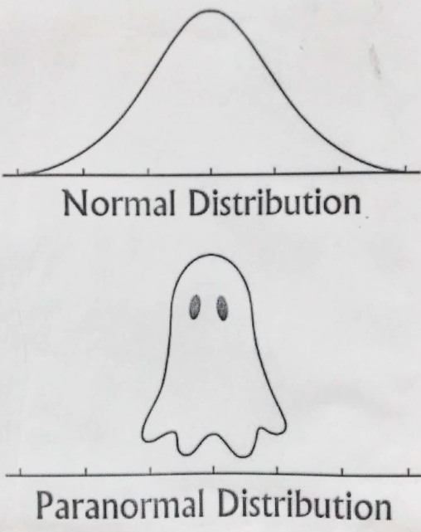
DISTRIBUCIÓNES DE PROBABILIDAD
Variables aleatorias continuas
Uniforme: Probabilidad uniforme, a < x < b
Normal: (-∞, +∞)
Beta: 0 < x < 1
Gamma: 0 < x < +∞
puede tomar un número infinito de valores posibles.
Notes:
Variables aleatorias discretas
Una variable aleatoria discreta es aquella que puede tomar solo un número contable de valores distintos como 0, 1, 2, 3, 4, 5… 100, 1 millón, etc. Algunos ejemplos de variables aleatorias discretas incluyen:
El número de veces que una moneda cae en cruz después de haber sido lanzada 20 veces.
La cantidad de veces que un dado cae en el número 4 después de haber sido lanzado 100 veces.
Una variable aleatoria continua es aquella que puede tomar un número infinito de valores posibles. Algunos ejemplos de variables aleatorias continuas incluyen:
Altura de una persona
Peso de un animal
Tiempo requerido para correr una milla
Por ejemplo, la altura de una persona podría ser 60,2 pulgadas, 65,2344 pulgadas, 70,431222 pulgadas, etc. Hay una cantidad infinita de valores posibles para la altura.
Regla de oro: si puedes contar el número de resultados, entonces estás trabajando con una variable aleatoria discreta (por ejemplo, contando el número de veces que una moneda cae en cara). Pero si puede medir el resultado, está trabajando con una variable aleatoria continua (por ejemplo, medición, altura, peso, tiempo, etc.)

Slide 23
ESTIMACION DE PARÁMETROS
Un estimador de un parámetro poblacional, se basa en un muestreo aleatorio.
Estimador es una variable aleatoria con una distribución estadística.
Detectabilidad
Densidad
Riqueza
Captura
Supervivencia

Slide 24
ESTIMACION DE PARÁMETROS
Medidas de comportamiento estadístico de un estimador:
Precisión: Es una medida del error del muestreo
Sesgo: Diferencia entre el valor observado y la realidad
Exactitud: Precisión + Sesgo

Slide 25
ESTIMACION DE PARÁMETROS
Insesgado
Sesgado
Preciso
Preciso
Poco
Preciso
Poco
Preciso
Insesgado
Sesgado

Slide 26
ESTIMACION DE PARÁMETROS
Insesgado
Si tratamos a una variable aleatoria continua de distribución normal (ej. Peso, altura), puede o no ser preciso, pero los errores a cada lado de la distribución en mediciones sucesivas son iguales (insesgado)
Preciso
Poco
Preciso
Insesgado

Slide 27
ESTIMACIÓN DE PARÁMETROS
Para conteos de variables discretas (abundancia o “presencia/ausencia”)
No es lo mismo contar de más o de menos
Al contar de menos (no detectar un organismo) – Falsos negativos
“Presencia/ausencia” (y) es representada por una Bernoulli (2 valores posibles, 1 evento)
y ~ Bernoulli (p)
No es insesgado (no se cancelan los errores)

Slide 28


BONDAD DE AJUSTE
Diferencia entre valores esperados bajo un modelo y lo observado
Ejemplo, test de Chi cuadrado
$$X^{2}= \sum_{i=1}^{n}{\frac{{(O_{i}^{}−E_{i}^{})}^{2}}{E_{i}^{}}}$$
χ$2$(estimado) > χ$2$ (crítico/tabla)
No hay ajuste

Slide 29
MÉTODOS PARA ESTIMACIÓN DE PARÁMETROS
Métodos frecuentistas
Estiman la verosimilitud de observar los datos
Se basan en la frecuencia esperada de que esos datos sean observados si el mismo procedimiento de recolección de datos y análisis fuese implementado muchas veces
TEST DE HIPÓTESIS NULA (verosimilitud de observar datos extremos p≤ 0,05)
MÉTODOS DE TEORÍA DE LA INFORMACIÓN

Slide 30
MÉTODO DE TEORÍA DE INFORMACIÓN (Information theoretic)
Definición a priori del set de modelos candidatos (hipótesis)
Los datos se utilizan pare evaluar el soporte relativo de diferentes modelos.
El mejor modelo es aquel que pierde la menor cantidad de información.
Compromisos entre el ajuste del modelo (+parámetros) y la varianza del estimador
(-parámetros = parsimonia) por medio de una optimización.

Slide 31
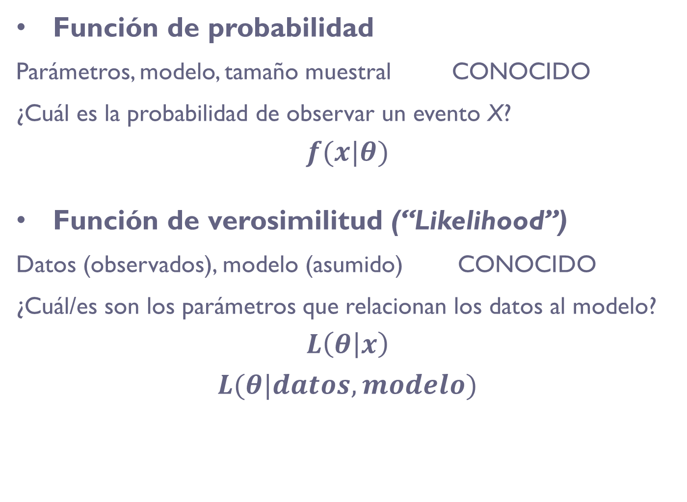
PROBABILIDAD y VEROSIMILITUD
Función de probabilidad
Parámetros, modelo, tamaño muestral CONOCIDO
¿Cuál es la probabilidad de observar un evento X?
$$f(x|θ)$$
Función de verosimilitud (“Likelihood”)
Datos (observados), modelo (asumido) CONOCIDO
¿Cuál/es son los parámetros que relacionan los datos al modelo?
$$L\left(θ | x\right)$$
$$L(θ|datos, modelo)$$

Slide 32

ESTIMACIÓN DE PARÁMETROS
METODO DE MAXIMA VEROSIMILITUD
Con los datos colectados queremos estimar los valores de los parámetros que los explican
Seleccionar los valores de los parámetros para maximizar la función de verosimilitud
$$L(θ|datos, modelo)$$

Slide 33
MÉTODO DE MÁXIMA VEROSIMILITUD
MLE (“Maximum likelihood estimation”)
Ejemplo Binomial
n = 10 trampas de ratones
x = 0 capturado, x = 0 no capturado
x= {0,1,1,1,0,1,1,0,0,1}
¿Cuál es la probabilidad p de captura?

Slide 34
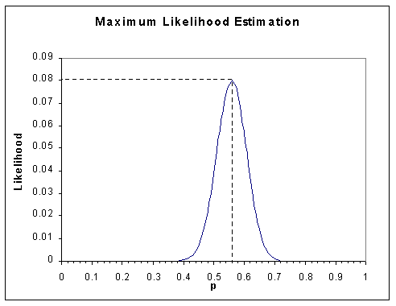
MÉTODO DE MÁXIMA VEROSIMILITUD
¿Cuál es la probabilidad p de captura?

Slide 35
MÉTODO DE MÁXIMA VEROSIMILITUD
¿Cuál es la probabilidad p de captura?
Hoja de cálculo

Slide 36
METODO DE MAXIMA VEROSIMILITUD (MLE)
1) Aplico ln (p sigue siendo igual)
2) Derivo con respecto a p (busco máximo)

Slide 37
REFERENCIAS
Burnham, K. P., and D. R. Anderson. 2002. Model selection and multimodel inference : a practical information-theoretic approach. 2nd edition. Springer, New York.
Conroy, M. J., and J. P. Carroll. 2009. Quantitative conservation of vertebrates. Wiley-Blackwell, Chichester, West Sussex, UK ; Hoboken, NJ.
Kéry, M. 2010. Introduction to WinBUGS for Ecologists: A Bayesian Approach to Regression, ANOVA and Related Analyses. Access Online via Elsevier.
Marc Kery & J. Andy Royle. 2016. Applied hierarchical modeling in ecology. Modeling distribution, abundance and species richness using R and BUGS. Volume 1: Prelude and Static models. Academic Press
Williams, B., J. Nichols, and M. Conroy. 2002. Analysis and Management of Animal Populations: Modeling, Estimation, and Decision Making. Academic Press, San Diego, CA.

